Slide 1
Tervetuloa viestimään lapsen oikeuksista!
Hienoa, että olette mukana #LapsenOikeudet365 -työssä. Tässä presentaatiossa on teille Instagram storyja ja TikTok -sisältöjä varten kuvapohjat ja postaustekstien mallit, joita voitte hyödyntää viestinnässä. Osaa kuvista voitte muokata omaan käyttöönne sopivaksi; lisätä esimerkiksi organisaationne logon ja oman, lyhyen sitaattinne.
Katso kunkin sliden kohdalta tarkemmat ohjeet. Voitte valita yhden tavan viestiä tai käyttää kaikkia pohjia. Pohjat on tarkoitettu ainoastaan #LapsenOikeudet365 -viestintään.
Iloa viestintään ja kiitos että olette mukana tärkeässä työssä lapsen oikeuksien puolesta!
t. Kansallisen lapsistrategian tiimi

Slide 2
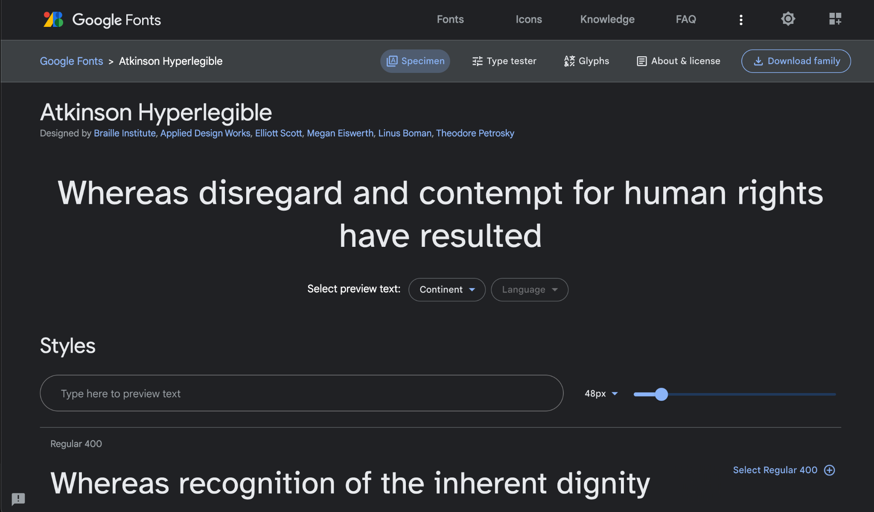
Ennen kuvan tekemistä:
Ladatkaa koneelle kuvissa käytettävä fontti: Atkinson Hyperlegible, jonka jälkeen asentakaa fontti koneelle. Älä käytä kuvissa muita fontteja. Fontti löytyy täältä.

Slide 3
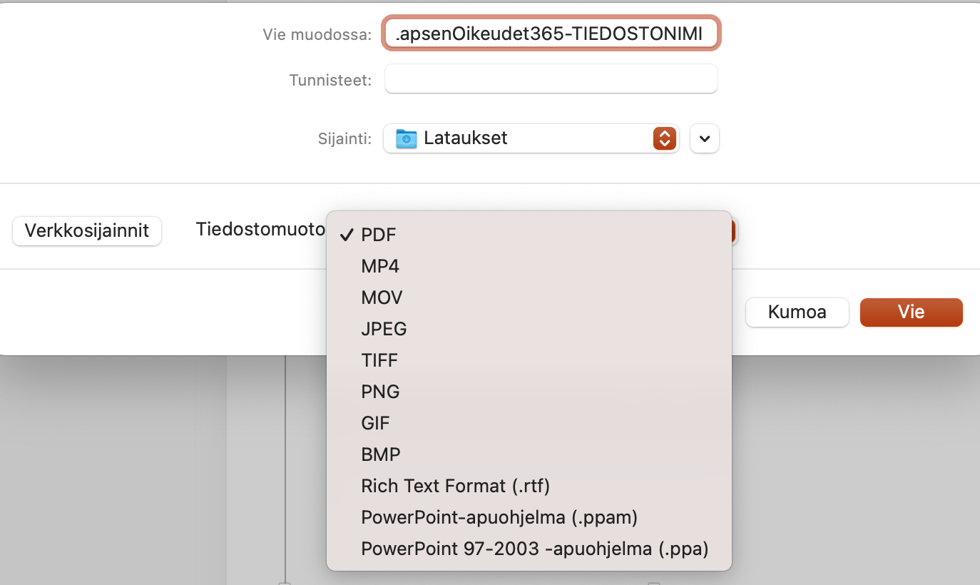
Perusohje kuvan tallentamiseen:
Tallenna tämä ohjetiedosto koneellesi.
Tee muokkaukset yhteen kuvaan kerrallaan. Tiedostossa on avuksi malleja, joita voit muokata teille sopivaksi.
Poista kaikki muu slidet esityksestä. Sinulle jää yksi kuva.
Tallenna kuva [Tiedosto > Vie > Muokkaa nimeä ja sijaintia > Valitse haluamasi tiedostomuoto, esim. PNG / JPEG]. Huom! Tiedosto kannattaa siirtää koneelta kännykkään, josta käsin julkaisu IG:ssä on helpompaa.
Olet valmis julkaisemaan kuvan!

Slide 4
”Meillä kaikki lasten kanssa työtä tekevät ammattilaiset käyvät koulutuksen lapsen oikeuksista.”

Slide 5
Kouluttauduimme tänään lisää lapsen oikeuksista ja erityisesti teemasta väkivallaton lapsuus.

Slide 6
”Meillä kaikki lasten kanssa työtä tekevät ammattilaiset käyvät koulutuksen lapsen oikeuksista.”

Slide 7
Haastamme myös muut lasten kanssa töitä tekevät ammattilaiset mukaan! Kun kaikki opimme lisää, olemme samalla sivulla ja muutamme yhdessä Suomea kaikkien lasten Suomeksi.

Slide 8
Tänään tiimimme osallistuivat #LapsenOikeudet365 -päivään, jolloin lasten kanssa työskentelevät ammattilaiset ympäri Suomen oppivat lisää lapsen oikeuksista ja käyvät läpi, miten ne tällä hetkellä toteutuvat arjessa.

Slide 9
Oppimalla yhdessä lisää lapsen oikeuksista myös muistamme, miksi olemme valinneet tehdä työtä lasten hyväksi. XX on ilolla mukana! #LapsenOikeudet365

Slide 11
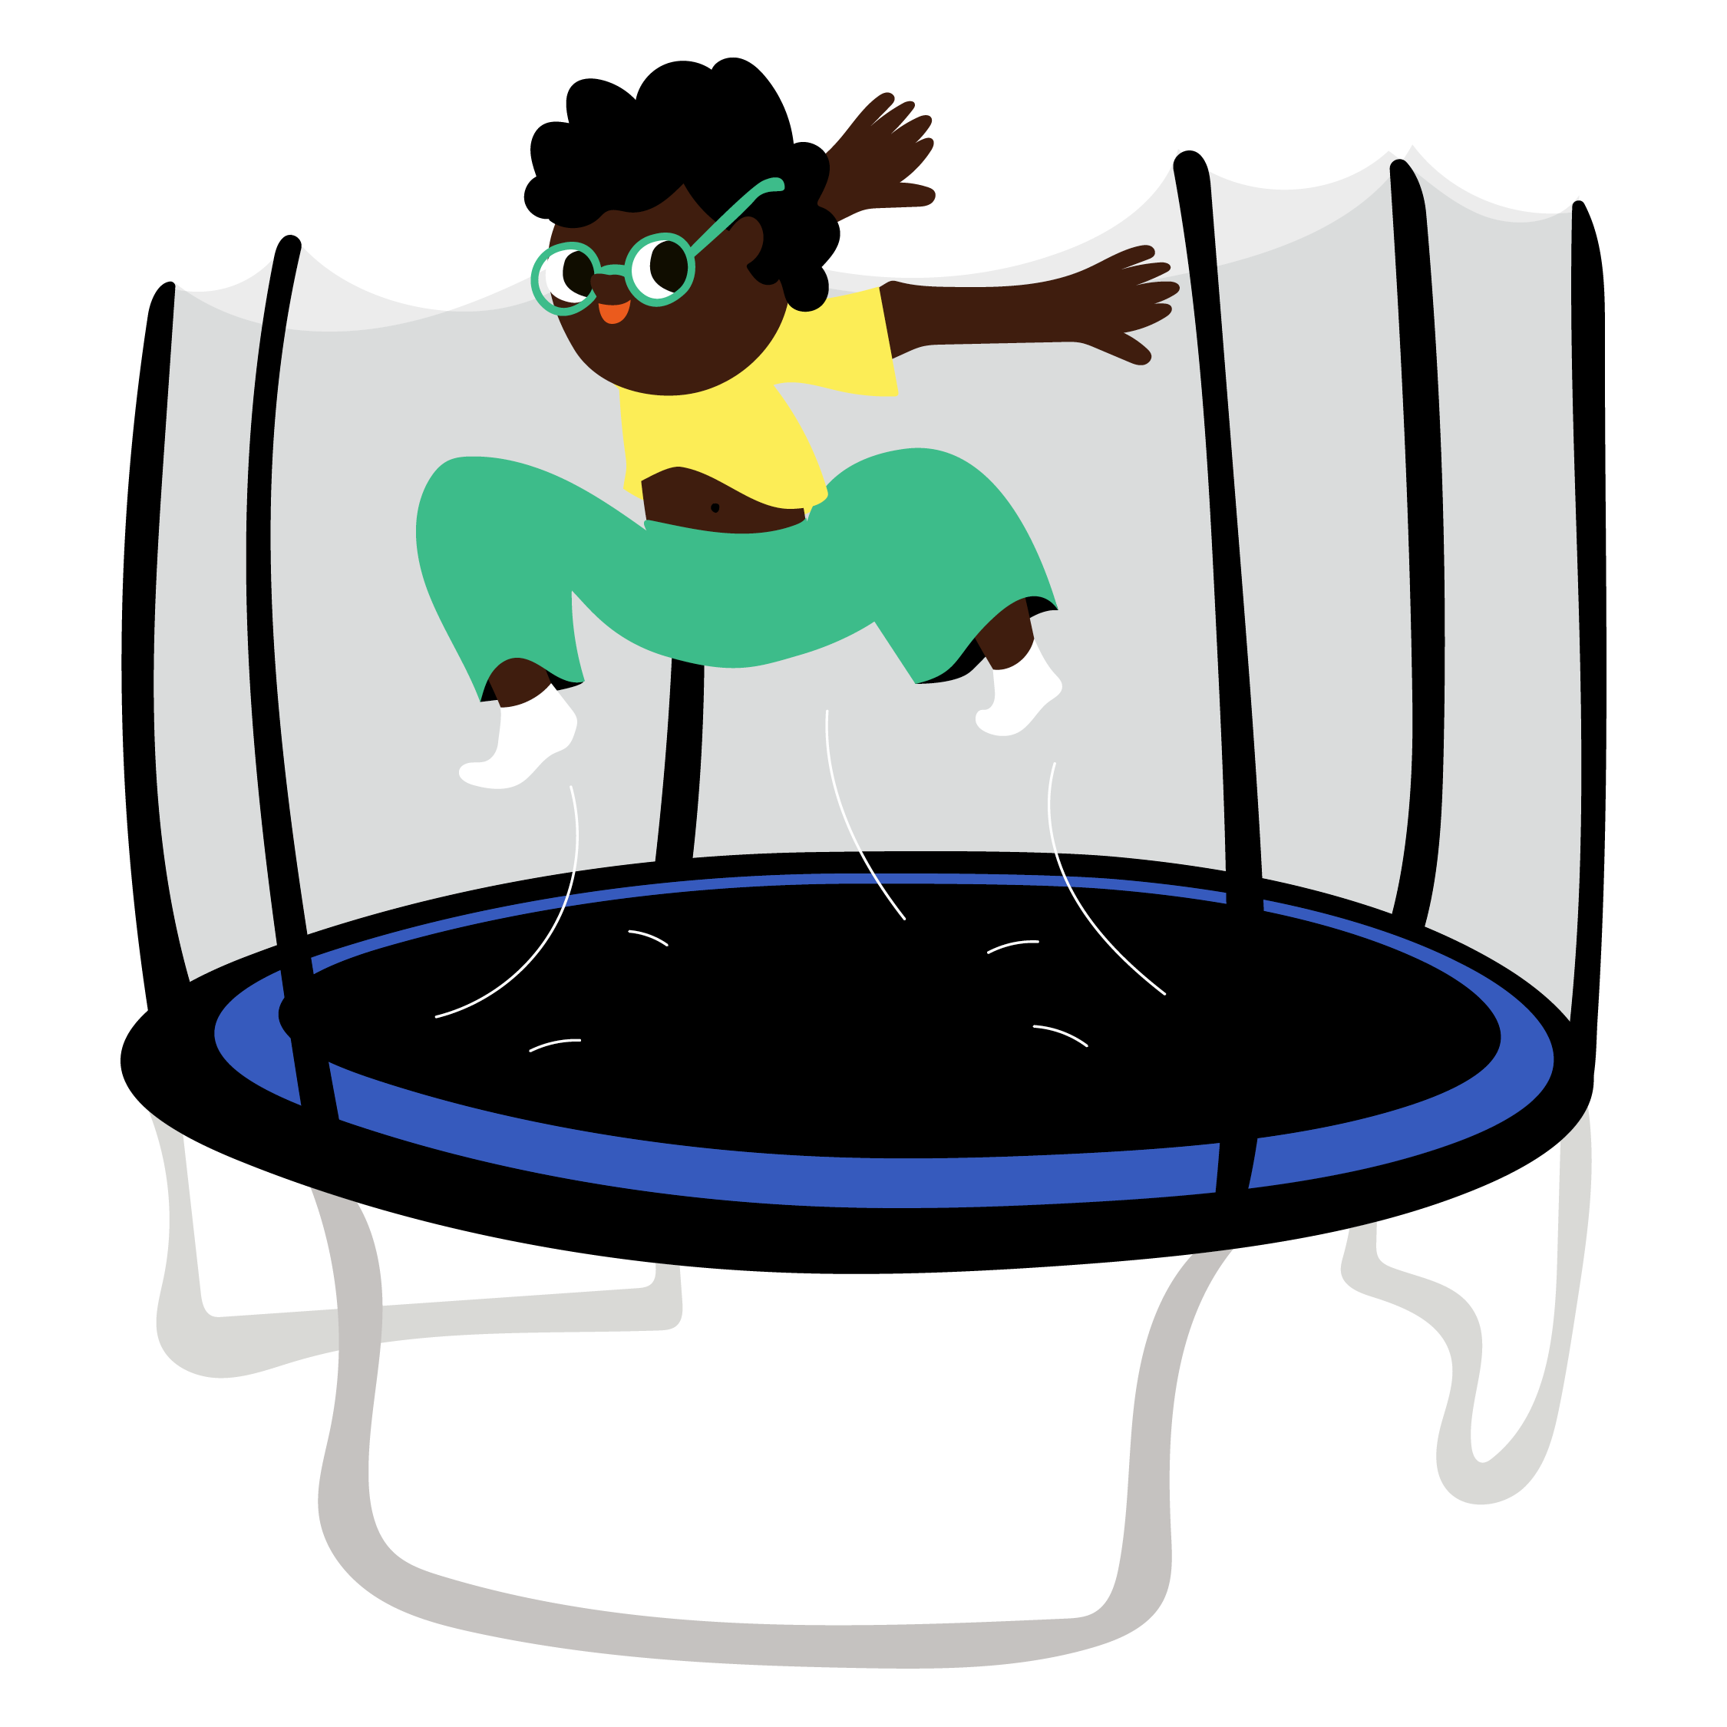

Slide 13
”Meillä kaikki lasten kanssa työtä tekevät ammattilaiset käyvät koulutuksen lapsen oikeuksista.”

Slide 14
”Meillä kaikki lasten kanssa työtä tekevät ammattilaiset käyvät koulutuksen lapsen oikeuksista.”

Slide 15
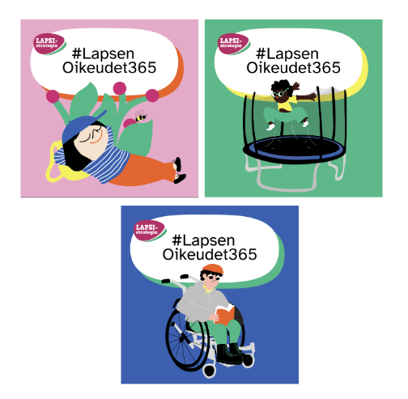
Somepostaus 3: Yleiskuva
1. Valitkaa kuva kolmesta eri vaihtoehdosta
2. Katso seuraavalta slidelta pohja postaustekstiin, tallenna se jonnekin, esim. wordiin, josta siirrät sen somekanavaan valmiina.
3. Tallenna kuva perusohjeen mukaisesti.
4. Julkaise valitsemassanne somekanavassa.

